Slide 1
SUSRETNICA u školi za učenike od 6. do 8. razreda
Ime i prezime predavača, institucija
Naziv škole i mjesto
Datum održavanja radionice
Notes:
Potrebno je za svaku radionicu prilagoditi i dodati ispravne podatke.

Slide 2
Uvod Predstavljanje i upoznavanje
Predstavljanje predavača
Predstavljanje razreda
Notes:
Predavač se treba predstaviti (opisati osnovnu djelatnost kojom se organizacija iz koje dolazi bavi i povezati s aktivnostima društvene uključenosti tako da to bude prilagođeno djeci u skladu s njihovom dobi) i zamoliti jednog učenika da predstavi sebe i svoj razred (za predstavljanje nastavnici pripremaju učenike nekoliko dana prije same radionice jer im to bude poslano kao jedan od zahtjeva za pripremu za sudjelovanje na radionici). Ako je više različitih razreda na edukaciji, svaki razred ima svog predstavnika koji ga predstavi predavaču/predavačima.

Slide 3
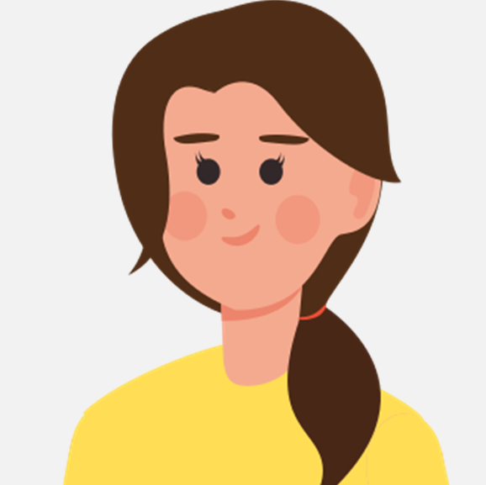
Sadržaj radionice
Kratki upitnik za učenike – pojmovi vezani uz radionicu
Upoznajemo se s pojmovima: (različitost, jednake mogućnosti, društvena uključenost, pristupačnost, društvo, uloga u društvu)
Uočavamo ispravan način komunikacije
Komuniciramo s osobama s invaliditetom
Upoznajemo se s aplikacijom Susretnica, igramo igru i razmjenjujemo dojmove
Zaključujemo koja je uloga i koliko je važna uloga svakog od nas u društvu
Notes:
Ovdje treba u kratko objasniti rječnikom koji je prihvatljiv učenicima što će se sve obraditi na radionici i pokušati ih zainteresirati učenike da slušaju. Bilo bi dobro prilagoditi ton i dikciju tako da se učenici zainteresiraju za temu.

Slide 4
Prijedlog pitanja za upitnik (upitnik bi učenici popunili u online formi)
Jeste li se ikad susreli s pojmom „osoba s invaliditetom“? Da, jesam. Ne, nisam.
Objasnite svojim riječima što za Vas znači riječ invaliditet. Odlomak.
Znate li nabrojati/razlikovati barem tri vrste invaliditeta? Da, znam. Ne, ne znam.
Ako je odgovor na prethodno pitanje bio „Da, znam.”, molimo, niže na crtu navedite tri tipa invaliditeta.
Jeste li se ikad našli u situaciji da ste htjeli u nekoj aplikaciji koristiti neke određene opcije, ali ih niste uspjeli pronaći pa ih zbog toga niste uspjeli niti uključiti? Da, jesam. Ne, nisam.
Ako ste na prethodno pitanje odgovorili „Da, jesam.“, molimo Vas, opišite kako ste se osjećali u toj situaciji (jeste li bili ljuti, razočarani, tužni, više niste htjeli koristiti aplikaciju, pitali ste nekog za savjet i sl.).
Jeste li se nekad našli u situaciji da ste vidjeli osobu koja je u invalidskim kolicima i poželjeli joj pomoći da uđe u zgradu?
Jeste li nekad pomogli nekoj osobi koja ima neki oblik invaliditeta (npr. osobi u invalidskim kolicima, osobi koja je slijepa, osobi koja šepa, osobi koja ne čuje i sl.)? Da, jesam. Ne, nisam.
Ako je odgovor na prethodno pitanje „Da, jesam“, molimo Vas, kratko opišite kako ste pomogli toj osobi?
Jeste li čuli za pojam jednake mogućnosti? Da, jesam. Ne, nisam.
Bez obzira na to jeste li ili niste čuli za pojam „jednake mogućnosti“, kratko opišite što bi za Vas taj pojam značio.
Jeste li čuli za pojam društvena uključenost? Da, jesam. Ne, nisam.
Bez obzira na to jeste li ili niste čuli za pojam „društvena uključenost“, kratko opišite što bi za Vas taj pojam značio.
Jeste li čuli za pojam pristupačnost? Da, jesam. Ne, nisam.
Bez obzira na to jeste li ili niste čuli za pojam „pristupačnost“, kratko opišite što bi za Vas taj pojam značio.
Jeste li čuli za pojam digitalna pristupačnost?
Bez obzira na to jeste li ili niste čuli za pojam „digitalna pristupačnost“, kratko opišite što bi za Vas taj pojam značio.
Notes:
Potrebno je odabrati pitanja koja će se koristiti za online upitnik. Predviđeno je da se odabere nekoliko pitanja temeljem procjene predavača.

Slide 5
Primjer kako bi izgledao anonimni upitnik:
Jeste li se ikad susreli s pojmom „osoba s invaliditetom“? Da/ Ne
Jeste li čuli za pojam jednake mogućnosti? Da/ Ne
Jeste li čuli za pojam društvena uključenost? Da. Ne.

Slide 6
Prijedlog pitanja (odabir prema potrebi) za evaluaciju korisničkog zadovoljstva:
1. Jeste li na ovoj radionici naučili nešto novo?
2. Ocijenite radionicu (1-5) pri čemu je 1=loše, 5=izvrsno
3. Sviđa li vam se aplikacija Susretnica?
4. Što ste naučili iz aplikacije Susretnica?
5. Biste li vašim prijateljima preporučili igranje Susretnice?

Slide 7
Različitost
Smatrate li da je svaka osoba jedinstvena i da u svakoj osobi možemo pronaći nešto što je razlikuje od svih drugih?
Što za vas znači tolerancija?
Definicija: Tolerancija (dolazi od grčke riječi tolerare što znači podnositi) znači prihvaćanje i uvažavanje tuđih ideja, stavova, preferencija, odabira, načina života, izgleda i svega ostalog što se ne poklapa s nekim našim idejama, stavovima, preferencijama i slično.
Notes:
Dobro je paziti na dikciju i ton kako bi zainteresirali učenike vezano za postavljena pitanja i motivirali ih na to da se uključe u odgovaranje na navedena pitanja.
Važno je naglasak staviti na definicije. Potrebno je učenicima kroz primjer objasniti što bi se dogodilo da smo svi isti, da imamo iste interese, npr. da svi ljudi žele biti liječnici i da su svi liječnici, tko bi radio druge stvari, tko bi izgradio bolnice, kuće, tko bi sadio voće i povrće, proizvodio hranu, tko bi nas zabavljao, smišljao muziku, tko bi programirao aplikacije, tko bi popravljao uređaje kad nam se nešto pokvari itd. I staviti naglasak tu da smo svi i sve struke jako važni/važne.

Slide 8
Različitost je prednost ☺
Možete li dati jedan primjer u kojem je neki vaš prijatelj ili prijateljica različit od Vas, ali Vi ga prihvaćate kao osobu, prihvaćate te razlike, lijepo vam je družiti se s tim prijateljem ili prijateljicom i zapravo kroz te razlike dolazite zajedno i do rješenja nekih vaših trenutnih problema?
Notes:
Dobro je paziti na dikciju i ton kako bi zainteresirali učenike vezano za postavljeno pitanje i scenarije te ih motivirali na to da se uključe u odgovaranje na navedena pitanja.

Slide 9
Društvena uključenost 1/3
Slažete li se s time da je društvo skupina ljudi koja komunicira i radi nešto zajedno?
Slažete li se s time da u toj skupini ima puno različitih ljudi, odnosno da ti ljudi različito izgledaju, zanimaju ih različite stvari, vole različitu hranu, sviđaju im se različiti sportovi ili im se sportovi uopće ne sviđaju?
Možemo reći da je društvo skup ljudi koji komuniciraju i surađuju u različitim situacijama, ali su ti ljudi različiti i ponekad se i ne slažu oko svega.
Notes:
Dobro je paziti na dikciju i ton kako bi zainteresirali učenike vezano za postavljena pitanja i motivirali ih na to da se uključe u odgovaranje na navedena pitanja.
Važno je naglasak staviti na zaključak.

Slide 10
Društvena uključenost 2/3
Jeste li vi uključeni u neke izvannastavne aktivnosti, npr. u neki sport ili ste uključeni u školski zbor ili u neke aktivnosti u kojima baš volite sudjelovati?
Kako biste se osjećali da vas jednostavno netko isključi iz tih nekih aktivnosti koje volite raditi i kaže vam da ih više ne možete raditi jer ste različiti od većine u toj skupini?
Mislite li da biste zato bili tužni i nesretni i da bi vas to povrijedilo?
Mislite li da biste u toj situaciji mogli reći da vas je društvo isključilo, odnosno da više niste uključeni?
Društvena uključenost bi značila da svatko, neovisno o okolnostima u kojima se nalazi i neovisno o tome koliko se razlikuje od skupine, ima mogućnost ostvariti svoj potencijal u društvu, da su različiti ljudi, bez obzira na to koliko su različiti prihvaćeni od tog društva.
Notes:
Dobro je paziti na dikciju i ton kako bi zainteresirali učenike vezano za postavljena pitanja i motivirali ih na to da se uključe u odgovaranje na navedena pitanja.
Važno je naglasak staviti na definiciju.

Slide 11
Društvena uključenost 3/3
Mislite li da bi bilo u redu ako u razred dođe novi učenik ili učenica da ga ne prihvatite u vaše društvo jer je prethodne razrede završio ili završila u nekoj drugoj školi?
Zaključujemo: To nikako ne bi bilo u redu.
Zašto?
Što mislite kako biste se vi osjećali da ste nekoliko razreda završili u ovoj školi i da ste se onda zbog preseljenja u drugi kvart ili drugi grad trebali prebaciti i u drugu školu i da vas novi razred ne prihvaća?
Sigurno se ne biste osjećali lijepo.
Zato je važno prihvatiti druge učenike i uključiti ih u vaše društvo, bez obzira na bilo kakve razlike, jer razlike su naša posebnost.
Zaključujemo: Društvena uključenost znači prihvaćanje i uključivanje drugih u društvo bez obzira na bilo kakve nejednakosti ili različitosti tih drugih osoba u odnosu na nas i na naše društvo.
Notes:
Dobro je paziti na dikciju i ton kako bi zainteresirali učenike vezano za postavljena pitanja i motivirali ih na to da se uključe u odgovaranje na navedena pitanja.
Važno je naglasak staviti na zaključak.

Slide 12
Jednake mogućnosti
Smatrate li da svi učenici, bez obzira na to koju školu pohađaju, trebaju imati jednake mogućnosti za učenje, sudjelovanje u nastavi i izvannastavnim aktivnostima, na prehranu i na prihvaćanje od ostalih u školi?
Jeste li se nekad osjećali kao da vas razred ili prijatelji isključuju iz društva?
Jeste li vi nekad isključili nekoga iz društva ili ga zadirkivali jer je različit po bilo čemu od vas ili vašeg društva (npr. različito misli, izrazito je nizak ili visok i sl.)?
Zaključujemo: jednake mogućnosti znače da su svi ljudi jednaki i trebaju imati jednake šanse za sve, bez obzira na međusobne razlike. Svi ljudi su jednako vrijedni, bez obzira na njihove razlike: razlike po spolu, rasi (boji kože), genetske razlike (visina, težina, boja kose, boja očiju...), različita vjerska pripadnost, etnička pripadnost ...
Uz to, zaključujemo i da svi ljudi trebaju biti jednaki pred zakonom. Ako napravimo nešto što nije u društvu prihvatljivo, svi trebamo snositi iste posljedice zbog toga, bez obzira na to jesmo li muško ili žensko, imamo li plavu ili crnu kosu, više ili manje novca, imamo li neku ozljedu, invaliditet ili nemamo i sl.
Notes:
Dobro je paziti na dikciju i ton kako bi zainteresirali učenike vezano za postavljena pitanja i motivirali ih na to da se uključe u odgovaranje na navedena pitanja.
S obzirom na to kako učenici odgovore, potrebno je prokomentirati s njima odgovore i navesti ih na to da prihvate zaključak i uz to zaključe da nije u redu nekoga zadirkivati, niti isključivati zbog bilo kakvih različitosti.

Slide 13
Uloga učenika u uključivom društvu 1/2
Što vi mislite, imate li i vi veliku ulogu u društvu? Jeste li vi svi važni i možete li, ako se ponašate lijepo prema drugim ljudima i ako ste dobri prema drugim ljudima, utjecati na to da društvo bude bolje?
Mi mislimo da možete, zapravo znamo da možete.
Ako želite imati veliku ulogu u uključivom društvu, bilo bi jako dobro da se ponašate tako:
da prihvaćate druge osobe
da znate cijeniti druge osobe
da ste pristojni prema drugim osobama
da imate razumijevanja prema drugima
da imate npr. razumijevanja prema starijim osobama – da se lijepo ponašate prema bakama i djedovima, prema susjedima
da se lijepo ponašate prema svima koji su po nečemu drugačiji od vas jer ste i vi po nečem drugom drugačiji od njih ☺
da ne ismijavate druge zato jer su drugačiji ili zato jer su vam „čudni”
Notes:
Dobro je paziti na dikciju i ton kako bi zainteresirali učenike vezano za postavljena pitanja i motivirali ih na to da se uključe u odgovaranje na navedena pitanja.
Važno je naglasak staviti na sve navedeno o tome kako se trebaju ponašati.

Slide 14
Uloga učenika u uključivom društvu 2/2
Zaključujemo:
Uvijek je dobro misliti na druge i ponašati se prema drugima onako kako biste vi željeli da se drugi ponašaju prema vama.
Također, nemojte se ponašati prema drugima onako kako vi ne biste htjeli da se drugi ponašaju prema vama.
Svi se u društvu, u razredu, u trgovini, na ulici, na igralištu, na plesu, u parku…bilo gdje, trebamo osjećati dobro, prihvaćeno, veselo i zadovoljno.
☺
Jako je lijepo imati značajnu ulogu u društvu, zar ne?
Notes:
Dobro je paziti na dikciju i ton te staviti naglasak na zaključak. Uz to, dobro je potaknuti učenike na to da se slože s zadnje navedenom tvrdnjom.

Slide 15
Pristupačnost, što je to???
Jeste li se nekad našli u situaciji da ste htjeli razgovarati na telefon i dok razgovarate raditi nešto drugo (npr. slagati knjige za školu u torbu)?
Jeste li se nekad našli u situaciji da ste se vozili biciklom, ali kad ste htjeli ući biciklom u zgradu, na ulazu nije bilo spusta, već ste bicikl nekako trebali nositi po stepenicama do ulaza? Možda ste odustali jer niste mogli nositi bicikl. Ne bi li bilo lakše da je postojao spust po kojem ste mogli bicikl gurati? Inače, taj spust se zove prilazna rampa.
Jeste li se nekad našli u situaciji da ste htjeli nešto nekome objasniti, ali niste znali na koji način biste to objasnili?
Jeste li nekad tražili neke određene postavke u nekoj aplikaciji koju ste koristili – htjeli nešto namjestiti da radi kako vi želite, ali ih niste uspjeli pronaći pa ste postali ljuti zbog toga?
Notes:
Dobro je paziti na dikciju i ton kako bi zainteresirali učenike vezano za postavljena pitanja i motivirali ih na to da se uključe u odgovaranje na navedena pitanja. Svakako treba poslušati odgovore učenika i dati im na važnosti.

Slide 16
Pristupačnost, što je to???
Jeste li nekad pokušali koristiti neku stvar, ali jednostavno niste znali kako pa ste postali ljuti?
Jeste li se nekad našli u situaciji da želite bilo što napraviti, ali niste to mogli napraviti jer je postojala neka prepreka u bilo kojem smislu (npr. neka prepreka koja je fizička, nešto vam je bilo previsoko, prenisko, preveliko, premalo i sl.)? Kako ste se osjećali tada?
Upravo su navedeni primjeri u kojima vam nešto nije bilo pristupačno.
A što bi onda bilo pristupačno?
Zaključujemo:
Pristupačno bi bilo sve ono što možete neometano i bez značajnog naprezanja koristiti.
Notes:
Dobro je paziti na dikciju i ton kako bi zainteresirali učenike vezano za postavljena pitanja i motivirali ih na to da se uključe u odgovaranje na navedena pitanja.
Važno je naglasak staviti na zaključak.

Slide 17
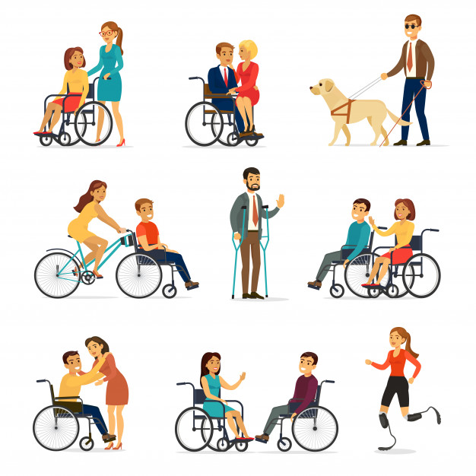
Još malo o pristupačnosti ☺
Jeste li nekad vidjeli osobu koja je slijepa?
Jeste li nekad vidjeli osobu koja je u invalidskim kolicima?
Jeste li nekad vidjeli osobu ili nekog vašeg vršnjaka koji ima neku teškoću koja je fizički vidljiva?
Kako bismo svi mogli samostalno raditi stvari koje želimo raditi, koristiti aplikacije koje želimo, pretraživati Internet i sl., važno je da je osigurana pristupačnost u svakom smislu!
Npr. fizička pristupačnost – prilazna rampa na ulazu u zgradu kako bi osoba u invalidskim kolicima mogla samostalno ući u zgradu ili digitalna pristupačnost – kako bi osoba koja ne vidi mogla koristiti računalo ili aplikacije.
Notes:
Dobro je paziti na dikciju i ton kako bi zainteresirali učenike vezano za postavljena pitanja i motivirali ih na to da se uključe u odgovaranje na navedena pitanja.
Važno je naglasak staviti na natuknice koje zaključuju da je različitost pozitivna. Uz to, važno je dobro i na jednostavan način objasniti pristupačnost fizičku i digitalnu i naglasiti da su pristupačna rješenja važna ne samo za osobe s invaliditetom, već su za njih od presudne važnosti, ali su isto tako važna i za sve ostale koji nemaju invaliditet, a ponekad su i za osobe bez invaliditeta od presudne važnosti (npr. ako netko vodi dijete u kolicima, teško je ući u zgradu ako ne postoji prilazna rampa, ako želimo bez ugroze razgovarati na telefon dok vozimo, potrebna je ta mogućnost itd.) To sve se nastavlja na sljedećem slajdu.

Slide 18
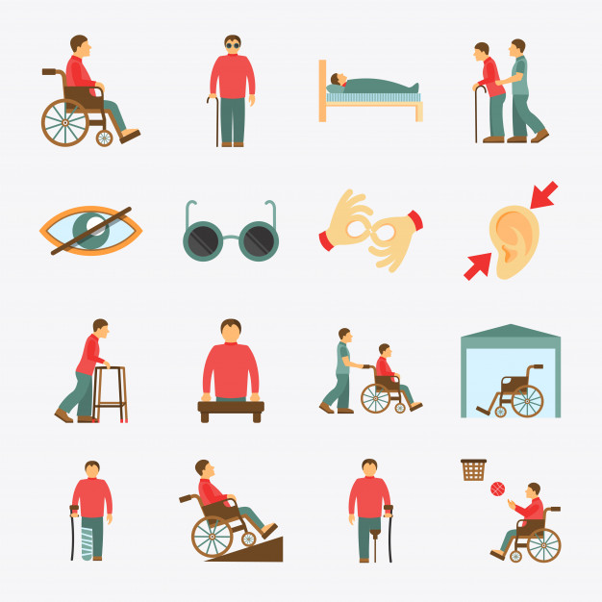
Pristupačnost u različitim oblicima
Postoji fizička pristupačnost
prilazne rampe (spust), ravan pod bez pragova po kojima osoba u kolicima može bez problema prolaziti, oznake koje slijepe osobe mogu opipati ili čuti npr. na semaforu, itd.
Znate li vi još neke primjere?
Postoji digitalna pristupačnost
zvučni zapis u aplikaciji, prilagodljivost opcija, promjena boje pozadine, mogućnost promjene veličine fonta, vrste fonta, itd.
Znate li vi još neke primjere?
Notes:
Staviti naglasak na obje pristupačnosti i na njihovu važnost općenito. Motivirati učenike da daju neke primjere koje oni znaju ili ih pitati jesu li vidjeli neke od ovih navedenih primjera.

Slide 19
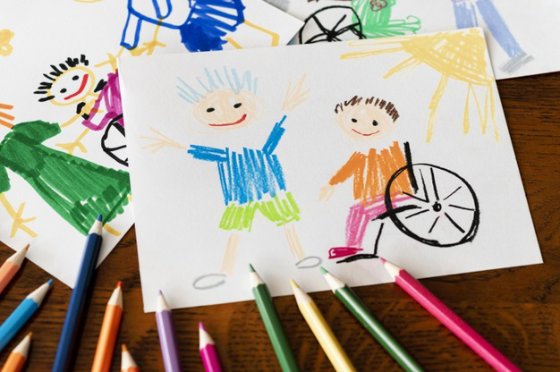
Još malo o pristupačnosti ☺
Zaključujemo:
Pristupačna rješenja su važna jer svi trebamo imati jednake mogućnosti za sve bez obzira na naše razlike!
Vidimo da pristupačnost koristi svima, bez obzira na naše različitosti ☺
Notes:
Potrebno je paziti na dikciju i ton kako bi učenici zapamtili što više navedenih činjenica i u slučaju da požele nešto prokomentirati bilo bi dobro poslušati ih i navesti na navedene zaključke.

Slide 20
Ispravan pristup u komunikaciji prema drugim osobama
Kako se osjećate kad netko dođe i uzme vaše stvari bez pitanja?
Kako se osjećate kad netko sjedne za vaš radni stol ili u vašu klupu u kojoj sjedite, a bez da vas pita smije li?
Kako se osjećate kad nešto radite i želite to sami napraviti do kraja, ali vam dođe netko drugi i kaže „daj pusti, ti to ne znaš, ja ću ti pomoći“?
Treba li uvijek prvo pitati drugu osobu treba li joj pomoć ili samo krenuti pomagati jer vi mislite da toj osobi treba pomoći?
Zaključujemo:
Uvijek trebate pitati i ako osoba kaže da joj treba pomoć, onda je treba pitati kako joj možete pomoći.
Notes:
Dobro je paziti na dikciju i ton kako bi zainteresirali učenike vezano za postavljena pitanja i motivirali ih na to da se uključe u odgovaranje na navedena pitanja.
Važno je naglasak staviti na zaključak.

Slide 21
Ispravan pristup u komunikaciji prema drugim osobama
Ako neka osoba ne može hodati i u invalidskim je kolicima, to ne znači da uvijek treba nečiju pomoć.
Ako neka osoba ne vidi i želi prijeći cestu, ne znači da uvijek treba nečiju pomoć.
Ako neka osoba ima neku teškoću i nešto radi i izgleda kao da se muči dok to radi, to ne znači da uvijek treba nečiju pomoć.
Zaključujemo:
Sve što vrijedi za nas, vrijedi i za druge osobe.
Neke osobe su različite od nas, ali smo i mi različiti od tih drugih osoba.
Uvijek je dobro pristupiti drugoj osobi pristojno i pitati treba li joj naša pomoć, bez obzira na to je li to osoba s nekim invaliditetom ili je to neki naš prijatelj koji nema teškoću, naš brat, sestra ili bilo tko drugi.
Ako osoba kaže da treba našu pomoć, onda trebamo pitati kako možemo pomoći.
Ako osoba kaže da ne treba našu pomoć, onda trebamo reći „U redu.“ i otići svojim putem.
Notes:
Dobro je paziti na dikciju i ton kako bi zainteresirali učenike vezano za postavljena pitanja i motivirali ih na to da se uključe u odgovaranje na navedena pitanja.
Važno je naglasak staviti na zaključak.

Slide 22
Izlaganje predstavnika osoba s invaliditetom
Iskustvo predstavnika udruga osoba s invaliditetom:
predstavljanje udruge i aktivnosti – aktivnosti koje su udruge odradile s učenicima iz drugih škola
iznošenje glavnih problema i prepreka koje imaju osobe i djeca/učenici s invaliditetom u svakodnevnom životu prilagođeno za učenike od 6. do 8. razreda
Sami kreiraju 3 do 5 slajdova

Slide 23
Upoznavanje sa Susretnicom koju možete preuzeti ovdje: http://www.ict-aac.hr/index.php/hr/ict-aac-razvijene-aplikacije/apple-ios-aplikacije/susretnica
Avatar Ana
Raskrižje
Notes:
Treba samo najaviti da se sad prelazi na upoznavanje s aplikacijom Susretnica. Možda ih pitati na što ih asocira naziv aplikacije i kratko prokomentirati njihove odgovore.

Slide 24
O Susretnici…
Susretnica je ozbiljna igra
Što to znači?
To znači da, dok igramo igru Susretnica, također i učimo nešto novo.
Što možemo naučiti u igri Susretnica?
Možemo naučiti kako treba ispravno pristupiti osobama s invaliditetom (npr. osobama koje su slijepe ili slabovidne, osobama koje su u invalidskim kolicima, osobama koje su gluhe ili nagluhe…)
Zašto je važno da to sve znamo?
Zato što ćemo nakon igranja Susretnice, kad se ubuduće nađemo u nekim sličnim situacijama, znati kako se trebamo ispravno ponašati.
Zaključujemo:
Ako se ispravno ponašamo, radimo dobre stvari za društvo u kojem živimo.
Ako je društvo u kojem živimo dobro društvo, onda se i mi osjećamo dobro i zadovoljno.
Svi mi smo važni u društvu i zato možemo biti ponosni. ☺
Notes:
Kroz pitanja i odgovore je potrebno zainteresirati učenike za aplikaciju i potrebno je staviti naglasak na zaključak.

Slide 25
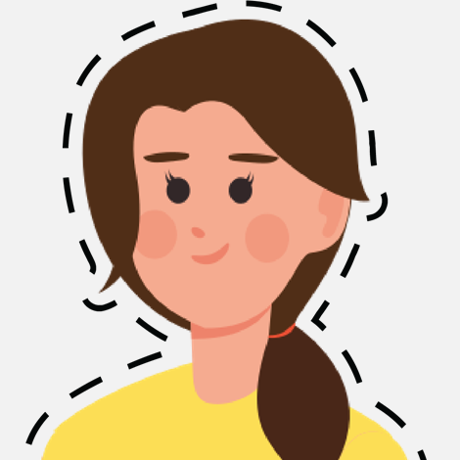
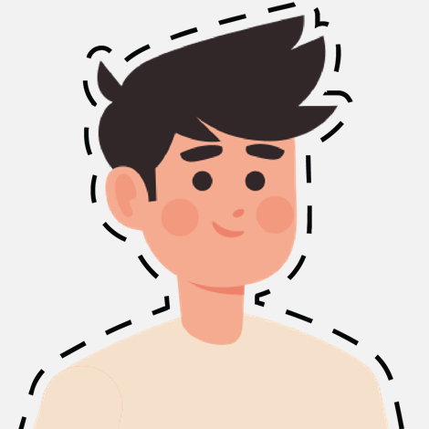
Što sve imamo u Susretnici?
Imamo dva avatara:
Anu i Marka , možemo odabrati kojeg želimo ☺
Imamo osobe s invaliditetom
Imamo prikazane različite situacije u kojima se te osobe nalaze (na raskrižju, u liftu, u kinu, na kolodvoru)
Imamo pitanja vezana za to kako trebamo pristupiti osobama s invaliditetom u prikazanim situacijama
Imamo ponuđene odgovore i trebamo odabrati odgovor za koji smatramo da je točan
Napokon, idemo igrati!
Notes:
Potrebno je s entuzijazmom opisati aplikaciju i navesti učenike da požele igrati igru.

Slide 26
Razmotrimo dojmove nakon igre ☺
Pitanja za raspravu
Kako vam je bilo igrati ovu igru?
Što ste naučili?
Sviđa li vam se ova igra?
Hoćete li preporučiti ovu igru svojim prijateljima?
Što ste zapamtili na ovoj radionici?
Notes:
Potrebno je postaviti pitanja učenicima na način da ih motiviramo da odgovore na ista. Potrebno je prihvatiti odgovore učenika i dati im na važnosti. U slučaju negativnih komentara, potrebno je navesti učenike da objasne zašto misle nešto negativno i navesti ih na neki pozitivni zaključak, ali uz uvažavanje njihova mišljenja s time da se stavi naglasak da je to njihovo mišljenje i da smo kao što smo rekli različiti i skroz je u redu ako se nekima sviđa, a nekima ne sviđa ova aplikacija, samo je važno izbjeći bilo kakav negativni kontekst u smislu omalovažavanja i sl.

Slide 27
Zaključak
Što smo naučili?
Mi smo svi jako važni.
Ako želimo da nam je lijepo i da se osjećamo prihvaćeno, trebamo se ponašati prema drugima onako kako bismo htjeli da se drugi ponašaju prema nama.
To što smo različiti je skroz u redu i da nije tako, bilo bi dosadno.
Pristupačnost znači da svi, bez obzira na naše različitosti ili invaliditet, možemo bez naprezanja koristiti sve što nam treba u fizičkom smislu ili u digitalnom smislu, odnosno na računalu, tabletu ili mobitelu.
Postoji fizička (npr. prilazne rampe, zvučni semafor) i digitalna pristupačnost (npr. zvučni zapis u aplikaciji, prilagodljivost opcija i sl.).
Ako mislimo da nekome trebamo pomoći, uvijek trebamo pitati tu osobu treba li pomoć i ako nam kaže da treba, onda je pitamo kako možemo pomoći.
Imate li vi još nešto za dodati?
Notes:
Potrebno je naglasiti sve navedeno, pitati učenike imaju li nešto za dodati, u slučaju da imaju, poslušati ih i kratko prokomentirati rečeno.

Slide 28
Hvala svima na pažnji!
Notes:
Potrebno je zahvaliti se učenicima, pohvaliti ih i pozdraviti.

